Slide 1

SỞ GD&ĐT HƯNG YÊN
TRƯỜNG THPT KIM ĐỘNG
CHÀO MỪNG QUÝ THẦY CÔ
VỀ DỰ HỘI THẢO
Kim Động, tháng 1 năm 2019

Slide 2
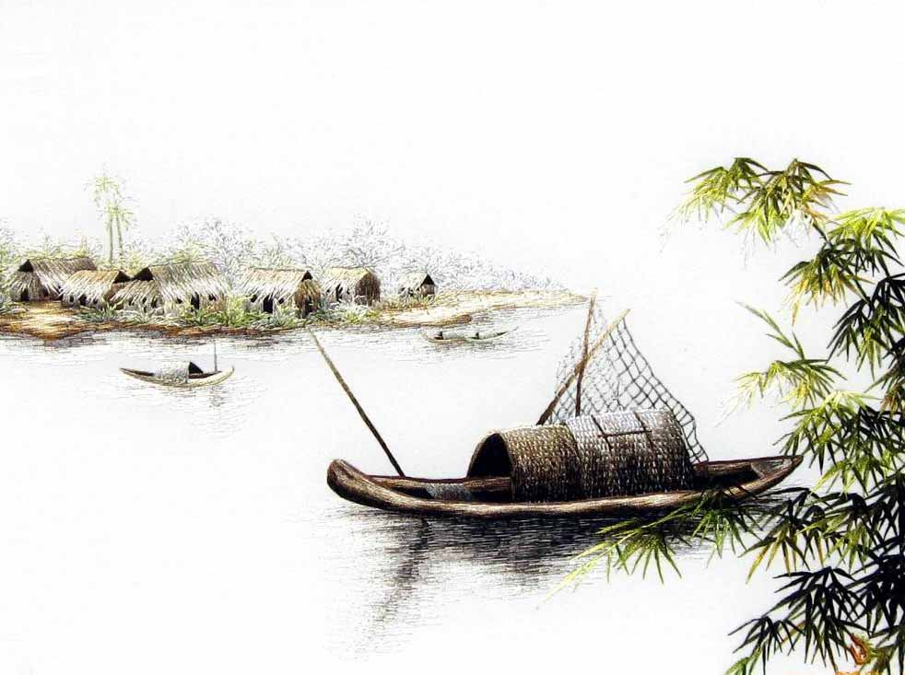
Tiết 22: Tiếng Việt
THỰC HÀNH VỀ THÀNH NGỮ, ĐIỂN CỐ

Slide 3
ĐUỔI HÌNH BẮT CHỮ
Tìm thành ngữ, điển cố tương ứng với hình ảnh

Slide 4

ĐUỔI HÌNH BẮT CHỮ
Ếch ngồi đáy giếng

Slide 5
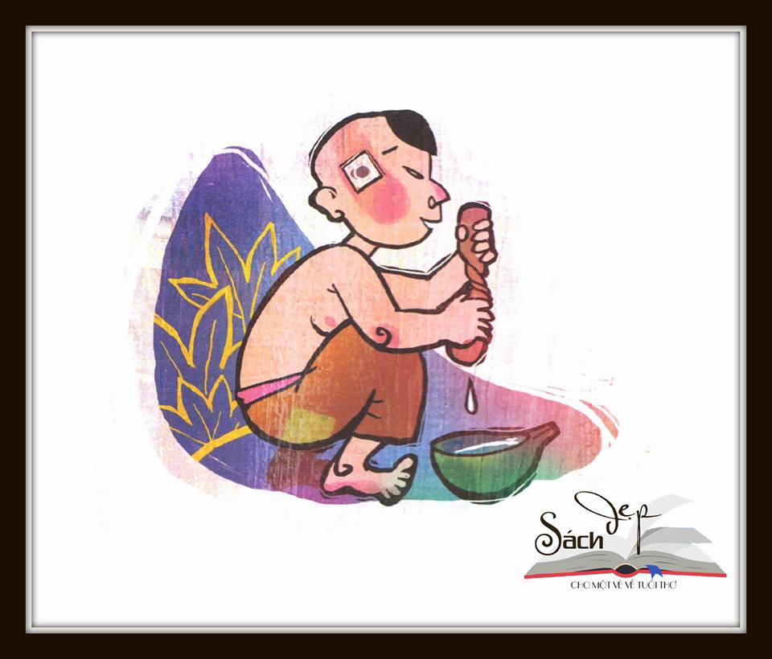
ĐUỔI HÌNH BẮT CHỮ
Vắt cổ chày ra nước

Slide 6
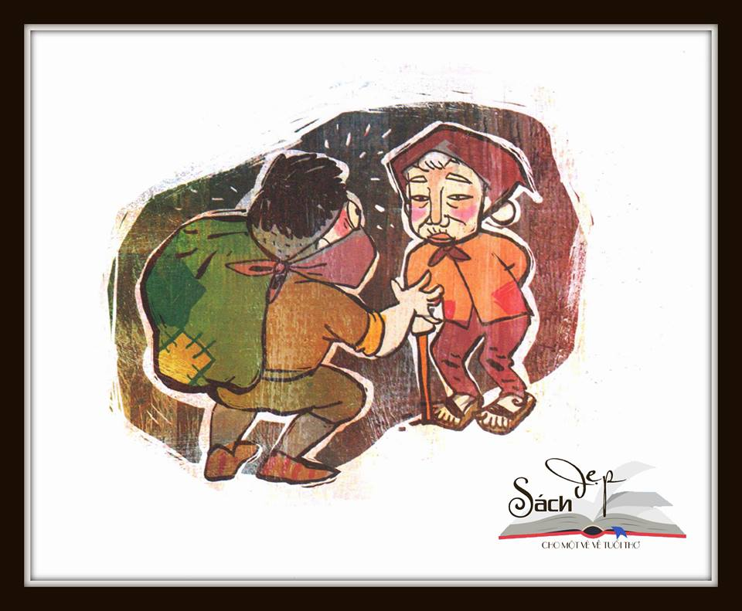
ĐUỔI HÌNH BẮT CHỮ
Kẻ cắp gặp bà già

Slide 7
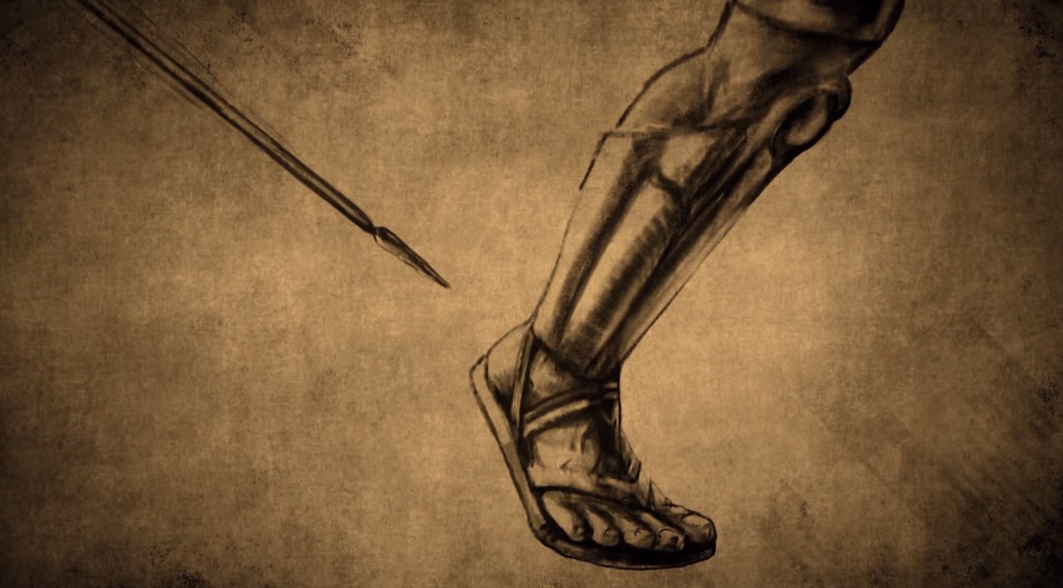
ĐUỔI HÌNH BẮT CHỮ
Gót chân Asin

Slide 8
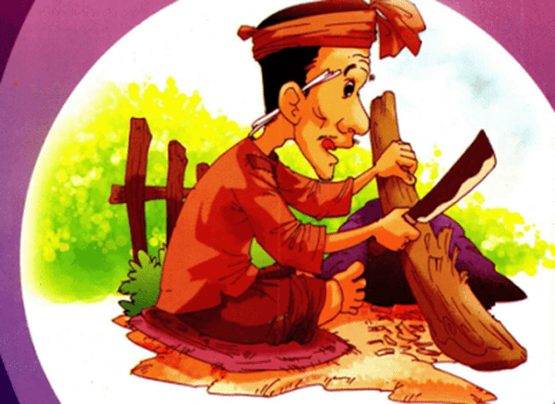
ĐUỔI HÌNH BẮT CHỮ
Đẽo cày giữa đường

Slide 9
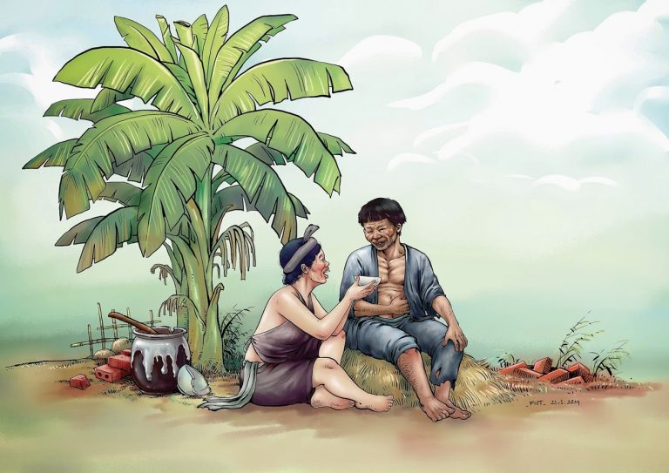
Tiết 54: Đọc văn
CHÍ PHÈO (Tiết 1)
- Nam Cao -

Slide 10
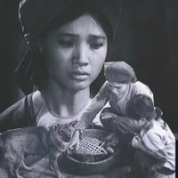
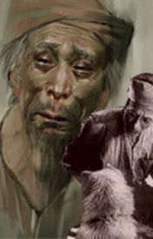
Nỗi khổ của chị Dậu và lão Hạc là gì?
Chị Dậu
Lão Hạc

Slide 11
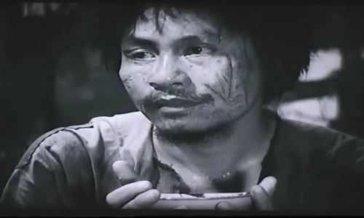
Nỗi khổ của Chí Phèo khác gì chị Dậu, lão Hạc ? Ai khổ hơn ai?
Chí Phèo

Slide 12
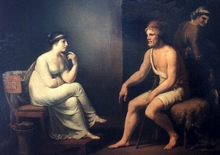
Uy-lít-xơ trở về
Trích sử thi "Ô-đi-xê"
HÔ-ME-RƠ

Slide 13
A. Khởi động
Nội dung của video sau là gì?

Slide 14


